Slide 1
¿Para qué sirve?

Slide 2




¿PARA QUÉ SIRVE ESTO?

Slide 3
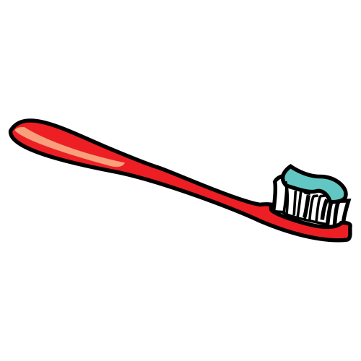
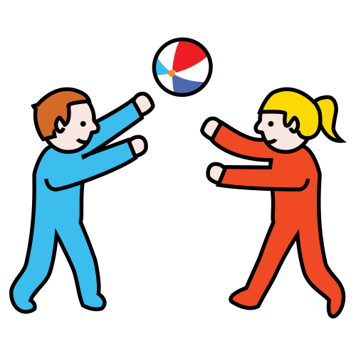
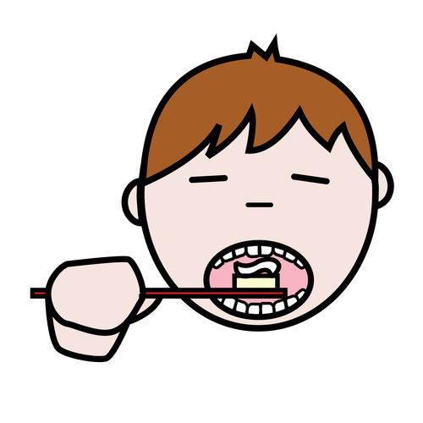
¿PARA QUÉ SIRVE ESTO?

Slide 4
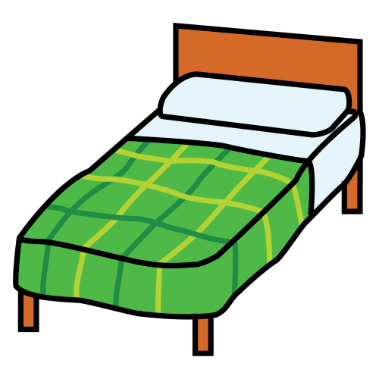


¿PARA QUÉ SIRVE ESTO?

Slide 5


¿PARA QUÉ SIRVE ESTO?

Slide 6

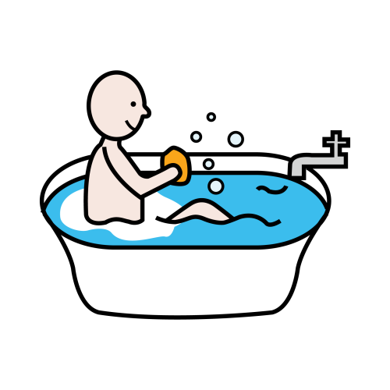

¿PARA QUÉ…?

Slide 7
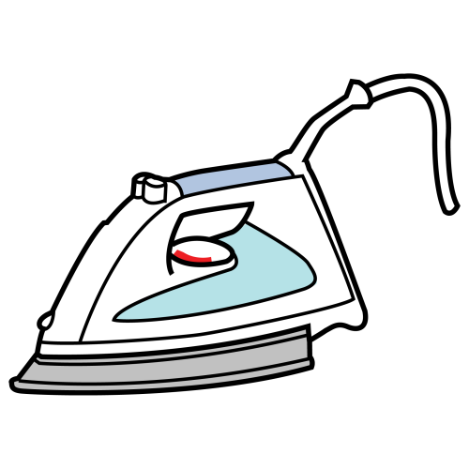
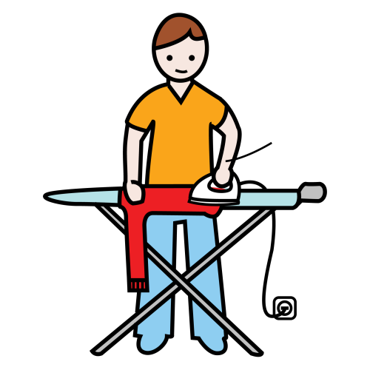
¿PARA QUÉ SIRVE ESTO?

Slide 8
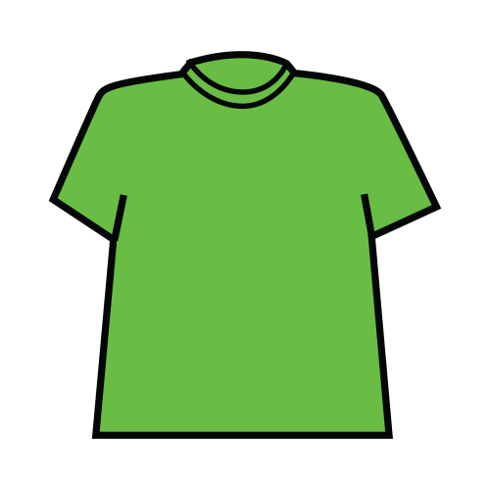

¿PARA QUÉ SIRVE ESTO?

Slide 9


¿PARA QUÉ SIRVE EL PEINE?

Slide 10


¿PARA QUÉ ES EL LIBRO?

Slide 11

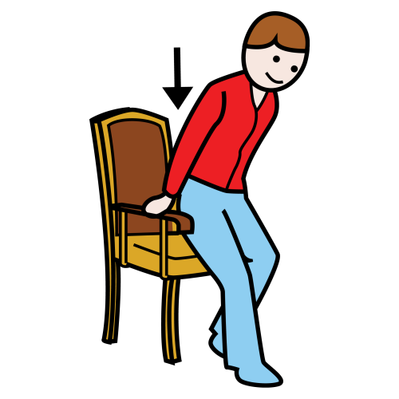
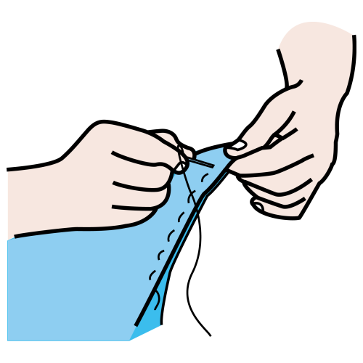
¿PARA QUÉ ES LA SILLA?

Slide 12
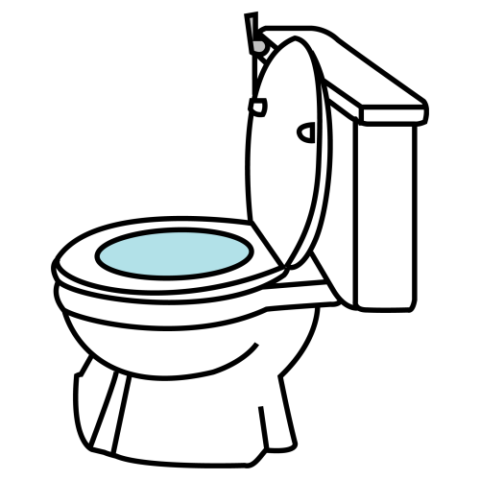
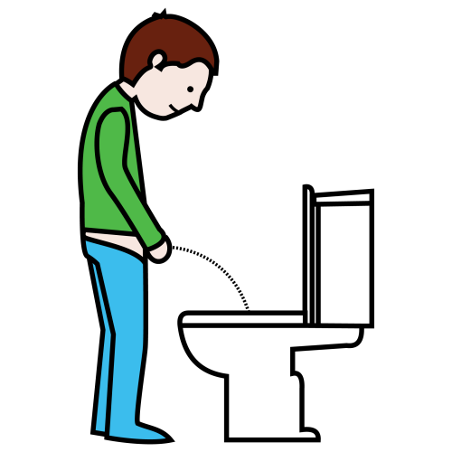
¿PARA QUÉ ES EL VÁTER?

Slide 13


¿PARA QUÉ ESTO?

Slide 14

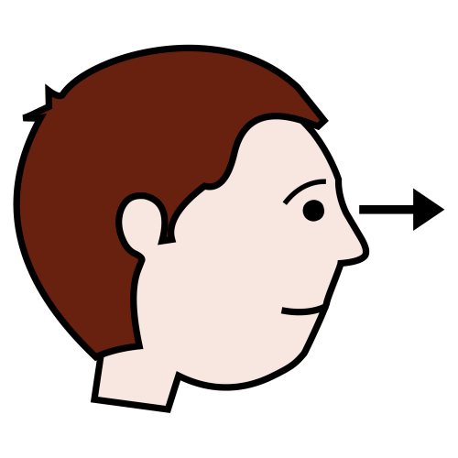
¿PARA QUÉ SIRVE LA TELE?

Slide 15


¿PARA QUÉ SIRVEN LAS PINTURAS?

Slide 16
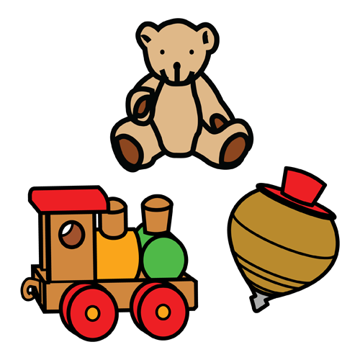
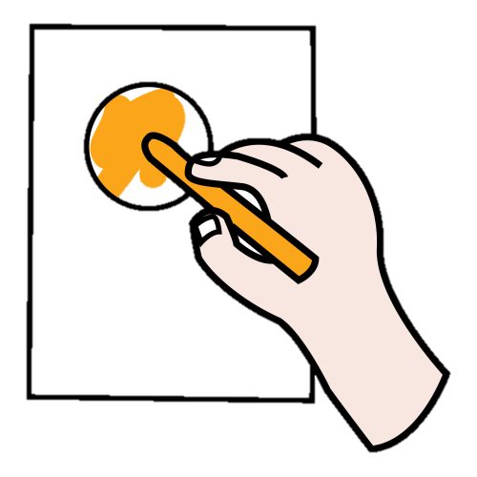
¿PARA QUÉ SIRVEN LOS JUGUETES?

Slide 17
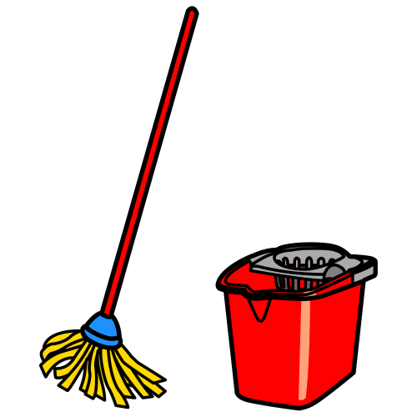
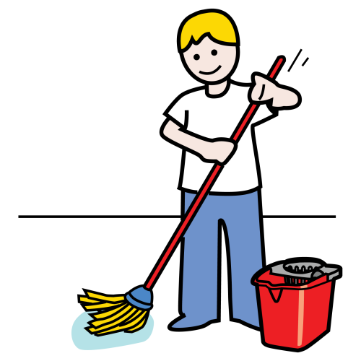
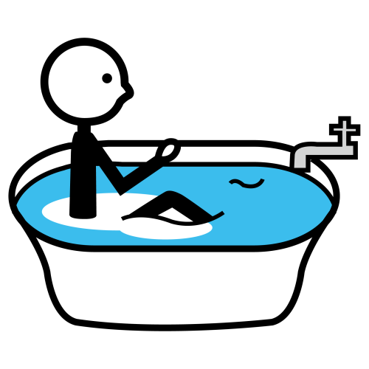
¿PARA QUÉ SIRVE LA FREGONA?

Slide 18

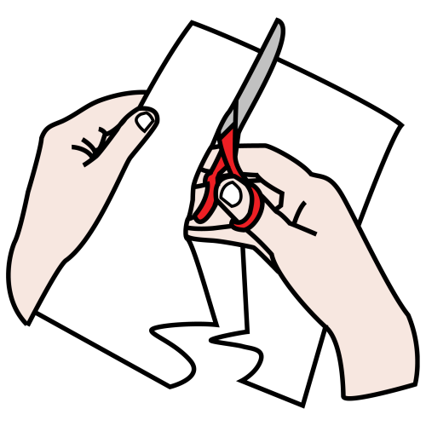
¿PARA QUÉ SIRVE LA TIJERA?

Slide 19
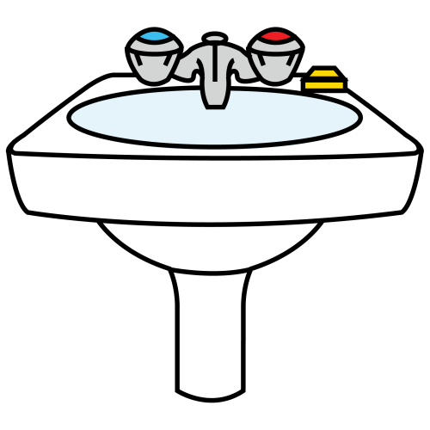

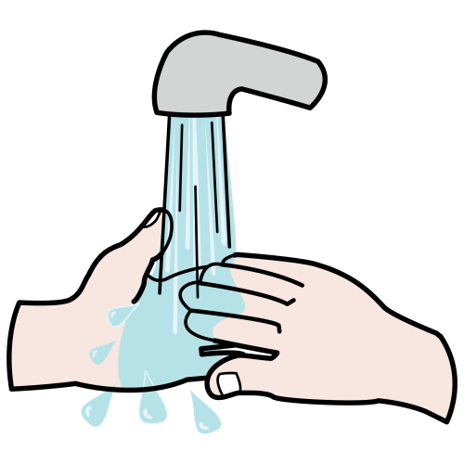
¿PARA QUÉ SIRVE EL LAVABO?

Slide 20
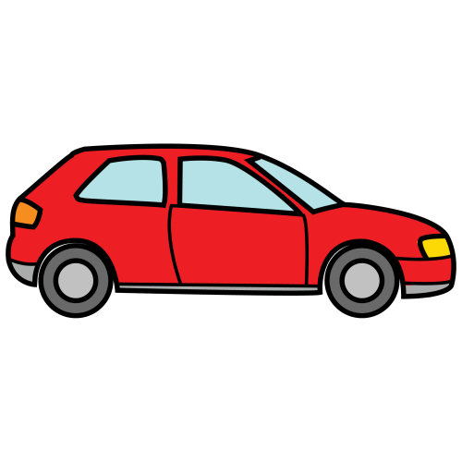
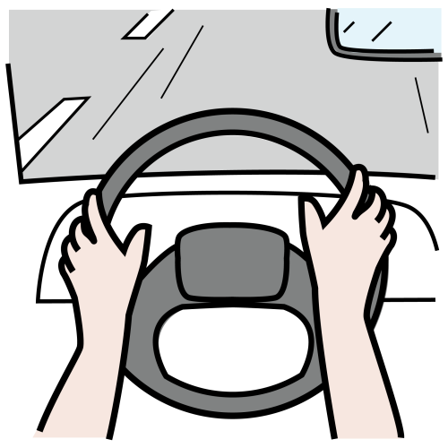
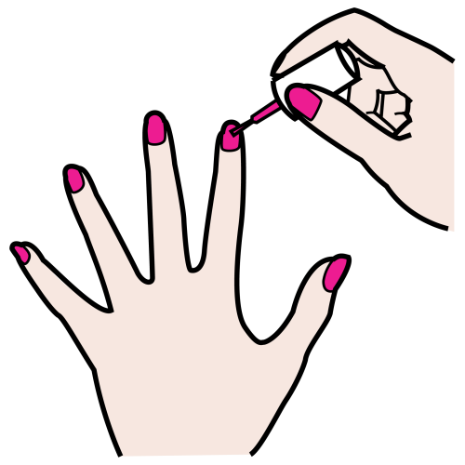
¿PARA QUÉ SIRVE EL COCHE?

Slide 21


¿PARA QUÉ SIRVE LA BARRA DE LABIOS?

Slide 22
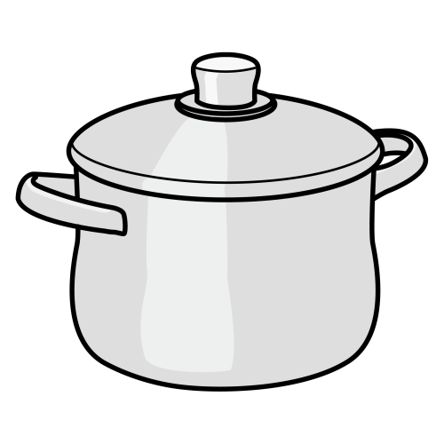
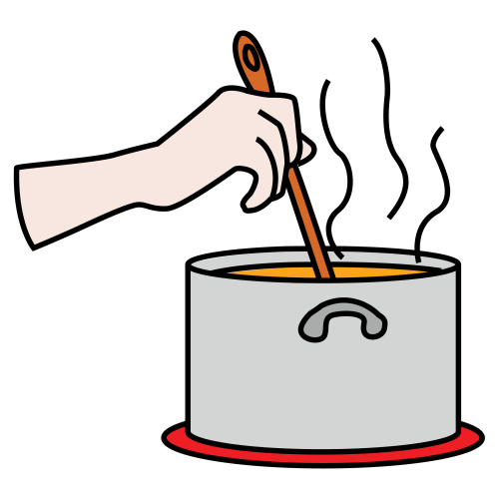
¿PARA QUÉ SIRVE LA CAZUELA?

Slide 23

¿PARA QUÉ SIRVE EL PINTAUÑAS?

Slide 24

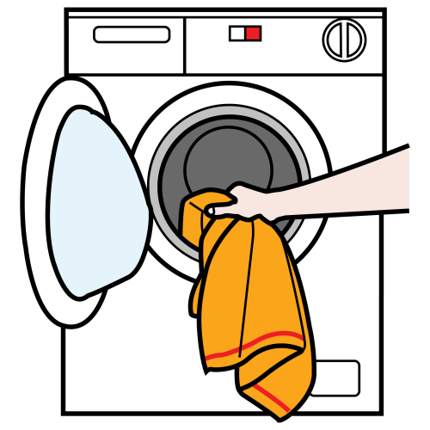
¿PARA QUÉ SIRVE LA LAVADORA?

Slide 25

¿PARA QUÉ SIRVE EL CHAMPÚ?

Slide 26
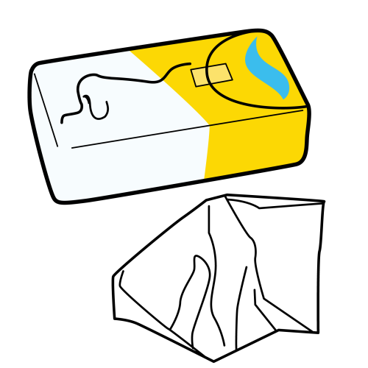

¿PARA QUÉ SIRVE EL PAÑUELO?

Slide 27



Slide 28

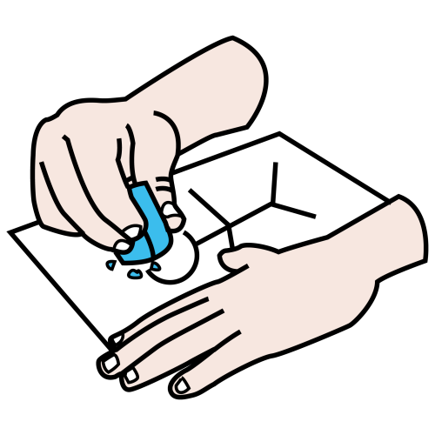

Slide 29
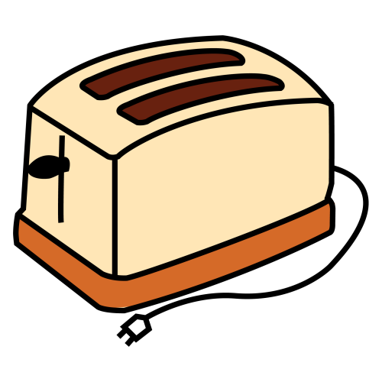
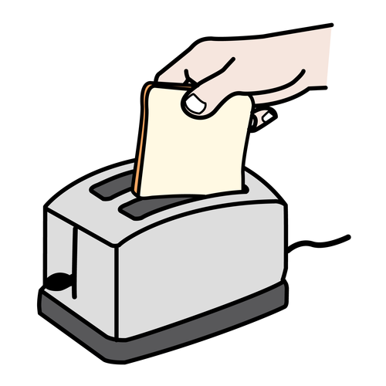

Slide 30



Slide 31

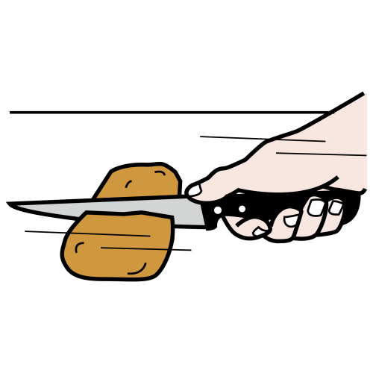

Slide 32



Slide 33

¡GENIAL!

